Slide 1
Ελληνικό Μεσογειακό Πανεπιστήμιο
Μιχάλης Νικητάκης

Slide 2
Πλαγιαρισμός
Η λογοκλοπή, πλαγιαρισμός (λατ. plagiarius=άρπαγας με την επιμέρους σημασία του λογοκλόπου), αναφέρεται στην «…ιδιοποίηση ιδεών, μεθόδων και κειμένου από κάποιον άλλο, χωρίς να υπάρχει αντίστοιχη αναφορά στην πηγή και με την σαφή πρόθεση να παρουσιαστούν ως πνευματική δημιουργία του προσώπου αυτού.» (American Association of University Professors, September/October, 1989)

Slide 3
Ποιοι λόγοι ωθούν τους φοιτητές στον πλαγιαρισμό
Δε θέλουν να μάθουν, θέλουν να περάσουν το μάθημα: 81% -
Θεωρούν ότι ο καθηγητής τους δεν ενδιαφέρεται: 68% -
Είναι τόσο εύκολο να κάνεις cut and paste: 67% …
Είναι τόσο εύκολο να το «γκουγκλάρεις»
Ερευνητικό έργο: IPPHEAE .www.ippheae.eu

Slide 4
Οι επιπτώσεις της λογοκλοπής
Η λογοκλοπή είναι μια πράξη που παρεμποδίζει τη μάθηση
Οι φοιτητές που εργάζονται σκληρά για να ολοκληρώσουν την εργασία τους μπορούν δικαίως να αισθάνονται αδικημένοι από εκείνους που δεν καταβάλουν την ίδια προσπάθεια
Βλάπτεται η σχέση φοιτητών-διδασκόντων –έλλειψη εμπιστοσύνης
Η φήμη του εκπαιδευτικού ιδρύματος

Slide 5
Περιπτώσεις λογοκλοπής
Περίπτωση 1: αντιγραφή λέξη προς λέξη χωρίς εισαγωγικά, χωρίς αναφορές (citations), χωρίς παράθεση των πηγών /βιβλιογραφίας στο τέλος (references)
Περίπτωση 2: αντιγραφή λέξη προς λέξη χωρίς εισαγωγικά, χωρίς αναφορές (citations), με σωστή παράθεση των πηγών /βιβλιογραφίας στο τέλος (references)
Περίπτωση 3: αντιγραφή λέξη προς λέξη χωρίς εισαγωγικά, με σωστές αναφορές (citations), με σωστή παράθεση των πηγών /βιβλιογραφίας στο τέλος (references)
Περίπτωση 4: με λίγες λέξεις αλλαγμένες, χωρίς εισαγωγικά, χωρίς αναφορές (citations), χωρίς παράθεση των πηγών /βιβλιογραφίας στο τέλος (references)
Περίπτωση 5: με λίγες λέξεις αλλαγμένες, χωρίς εισαγωγικά, χωρίς αναφορές (citations), με σωστή παράθεση των πηγών /βιβλιογραφίας στο τέλος (references)
Περίπτωση 6: με λίγες λέξεις αλλαγμένες, χωρίς εισαγωγικά, με σωστές αναφορές (citations), με σωστή παράθεση των πηγών /βιβλιογραφίας στο τέλος (references)
Ερευνητικό έργο: IPPHEAE .www.ippheae.eu

Slide 6
Πρακτικοί κανόνες για την αποφυγή της λογοκλοπής
Όταν χρησιμοποιείτε αυτούσιο το κείμενο από κάποια άλλη εργασία να το ενσωματώνετε σε εισαγωγικά (ή και να χρησιμοποιείτε και πλάγια γραμματοσειρά) και να προσθέτετε την παραπομπή. Γενικά να αποφεύγετε να χρησιμοποιείτε αυτούσια κείμενα εκτός αν είναι ορισμοί ή πολύ σημαντικά επιχειρήματα
Να ερμηνεύετε τα κείμενα που διαβάζετε και να γράφετε την ερμηνεία σας στην εργασία, όχι το κείμενο αυτούσιο. Προφανώς με χρήση παραπομπής πάλι.
Να κάνετε ξεκάθαρο ποιος είπε τι , προφανώς με καλή και σωστή χρήση της γλώσσας και παραπομπή.
Να κάνετε ξεκάθαρο ποιος έχει την ιδέα. Ακόμα και αν την περιγράφετε με δικά σας λόγια. Πάλι με παραπομπή
Να μην μεταφράζετε. Πολλοί φοιτητές μεταφράζουν για να μελετήσουν στα Ελληνικά και εν τέλει μεταφέρουν την μετάφραση στη διπλωματική. Είναι τρομερό λάθος, και επίσης εντοπίζεται και επαληθεύεται εύκολα

Slide 7
Άσκηση

Slide 8
Άσκηση συνέχεια

Slide 9
Λύση
Ο τρόπος με τον οποίο διατυπώθηκε η παράγραφος από την Άννα αποτελεί λογοκλοπή για δύο λόγους:
Άλλαξε μόνο μερικές λέξεις ή φράσεις ή άλλαξε τη σειρά με την οποία παρουσιάζονται οι προτάσεις στο πρωτότυπο κείμενο
Δεν ανέφερε από πού πήρε τις συγκεκριμένες πληροφορίες που αναφέρονται στις παράγραφο
Ανδρέα είναι μια ΑΠΟΔΕΚΤΗ παράφραση της πρωτότυπης παραγράφου, η οποία δεν αποτελεί λογοκλοπή:
Αποδίδει με δικά του λόγια το νόημα της πρωτότυπης παραγράφου
Δίνει στον αναγνώστη την πηγή από την οποία προέρχονται οι πληροφορίες που παρουσιάζονται.

Slide 10
Εργαλείο Turnitin
Αποτελεί προϊόν της iParadigms και χρησιμοποιείται από 10.000 εκπαιδευτικά ιδρύματα σε περισσότερες από 126 χώρες παγκοσμίως. Το Turnitin είναι ένα πολύ χρήσιμο εργαλείο για τους διδάσκοντες, τους προπτυχιακούς και μεταπτυχιακούς φοιτητές αφού τους παρέχει τη δυνατότητα επαλήθευσης της αυθεντικότητας και της πρωτοτυπίας του έργου τους. Υποστηρίζει μεταξύ άλλων και την ελληνική γλώσσα.

Slide 11
Πως λειτουργεί
Συγκρίνει το περιεχόμενο των εργασιών με άλλες πηγές μέσα στη βάση δεδομένων του, η οποία περιέχει 14 δισεκατομμύρια ιστοσελίδες, 150 εκατομμύρια εργασίες φοιτητών και εκατομμύρια άρθρα. Για κάθε εργασία το εργαλείο δίνει ποσοστό ταυτοποίησης του περιεχομένου με άλλες ήδη δημοσιευμένες πηγές. Δίνεται έτσι η δυνατότητα στον καθηγητή να εξετάζει κατά πόσο το κείμενο που έχει επισημανθεί, αποτελεί κοινή γνώση ή αποτέλεσμα λογοκλοπής.

Slide 12
Είσοδος στο Turnitin Οδηγίες δημιουργίας προφίλ για Instructors
Αρχικά επικοινωνήστε με τον Administrator στο turnitin@staff.teicrete.gr δηλώνοντας το ονοματεπώνυμο και τη διεύθυνση του email σας.
Θα λάβετε ένα email ενεργοποίησης από την Turnitin, πατήστε το κουμπί «Get Started» που περιέχεται στο κείμενο του email και ακολουθήστε τα υπόλοιπα βήματα με τιςΑ οδηγίες που δίνονται .

Slide 13
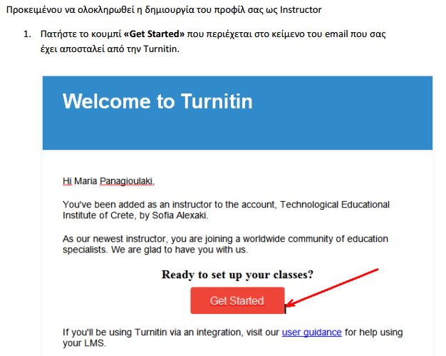

Slide 14
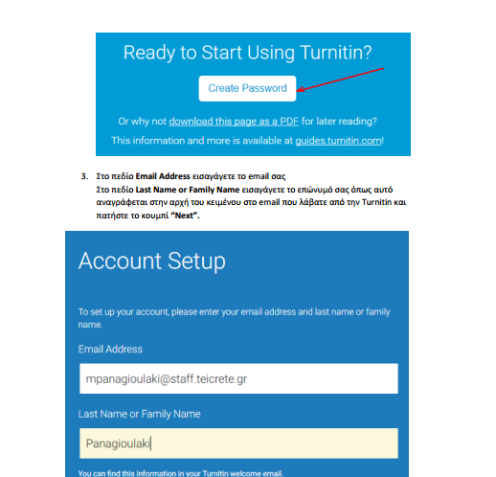

Slide 15
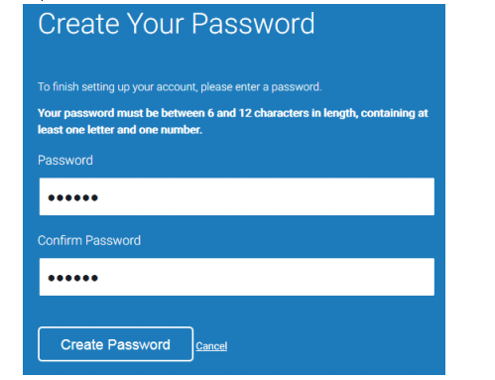

Slide 16
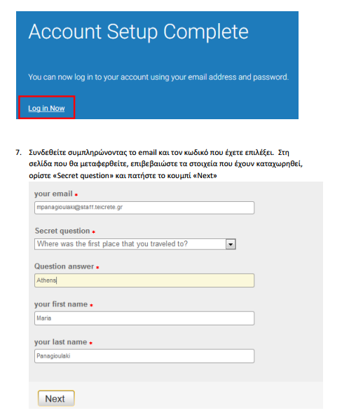

Slide 17
Είσοδος στο Turnitin
Μεταβείτε στη διεύθυνση http://turnitin.com/

Slide 18
Προσθήκη Μαθήματος (Add Class)
Δημιουργήστε το μάθημα στο πλαίσιο του οποίου θα υποβληθούν οι εργασίες. Επιλέξτε "Add Class”

Slide 19
Προσθήκη Μαθήματος (Add Class)
Δημιουργήστε το μάθημα στο πλαίσιο του οποίου θα υποβληθούν οι εργασίες. Επιλέξτε "Add Class”

Slide 20
Προσθήκη Μαθήματος
Συμπληρώστε τα πεδία, τίτλος μαθήματος, Enrollment password. Στο Class type επιλέξτε Standard και δώστε ημερομηνίες έναρξης-λήξης μαθήματος .Τέλος επιλέξτε Submit.

Slide 21
Ολοκλήρωση Προσθήκης Μαθήματος
Το μάθημα έχει δημιουργηθεί με Class ID & Enrollment password (στοιχεία που δίνονται στους φοιτητές για να ανεβάσουν τις εργασίες τους).

Slide 22
Δημιουργία εργασίας (Add Assignment)
Μετά τη δημιουργία Μαθήματος πρέπει να δημιουργήσετε μια Εργασία-Άσκηση . Επιλέξτε Add Assignment . Στα πλαίσια αυτής της εργασίας εσείς ή οι φοιτητές θα μπορείτε να υποβάλλετε αρχεία εργασιών.

Slide 23
Καθορισμός πεδίων εργασίας
Εισάγετε τον τίτλο Assignment title, τους επιτρεπτούς τύπους αρχείων, τις ημερομηνίες έναρξης-λήξης υποβολής εργασιών και συμπληρώστε προσεκτικά τα Optional setting

Slide 24
Καθορισμός πεδίων εργασίας
Επιλέξτε αν επιθυμείτε υποβολή εργασιών μετά την ημερομηνία λήξης –αν θέλετε να δημιουργηθεί Originality Report- αν γίνει υποβολή εργασίας περισσότερες από μία φορά (overwrite reports) ή (first report is final) – αν αποκλείετε τη βιβλιογραφία και το κείμενο που βρίσκεται μέσα σε quotes από έλεγχο λογοκλοπής.

Slide 25
Ολοκλήρωση πεδίων εργασίας
Επιλέξτε την εξαίρεση σε μικρού μήκους ταιριάσματα -αν επιτρέπετε στους φοιτητές να δουν το Originality Report - ταιριάσματα μετάφρασης ελληνικού κειμένου σε αγγλικό- ΠΡΟΣΟΧΗ αν θέλετε να αποθηκεύσετε την εργασία στο Καταθετήριο του Turnitin ή όχι- Σημ.: Οι όροι κατάθεσης εργασιών μπορούν να αλλάξουν. Επιλέξτε Submit .

Slide 26
Ανάρτηση πτυχιακής εργασίας
Ως καθηγητής επιλέγετε το Μάθημα που έχετε ήδη δημιουργήσει.

Slide 27
Ανάρτηση πτυχιακής εργασίας
Μεταφέρεστε στη σελίδα που εμφανίζονται ταAssignments που έχετε δημιουργήσει. Από το View ή το More actions αναρτούμε εργασία. Σημ.:Από το View μπορείτε να δείτε αργότερα όλες τις πτυχιακές που έχετε αναρτήσει.

Slide 28
Ανάρτηση πτυχιακής εργασίας
Επιβεβαιώνετε το τίτλο του Μαθήματος και της εργασίας στα πλαίσια της οποίας θα αναρτήσετε την πτυχιακή εργασία. Στη συνέχεια επιλέγετε Submit File.

Slide 29
Ανάρτηση πτυχιακής εργασίας από καθηγητές
Μπορείτε να αναρτήσετε πτυχιακή ως καθηγητής επιλέγοντας Non-enrolled student και μεταφορτώνετε την εργασία από τον υπολογιστή σας, το Dropbox ή το Google Drive και τέλος επιλέγετε Upload

Slide 30
Αποδεικτικό ανάρτησης εργασίας
Μετά την ανάρτηση εργασίας εμφανίζεται ψηφιακό αποδεικτικό ανάρτησης της εργασίας work1, με submission ID και όνομα φοιτητή.

Slide 31
Προσθήκη φοιτητών στο Class
Αν θέλετε οι φοιτητές σας να αναρτήσουν πτυχιακές, θα πρέπει να τους προσθέσετε στο αντίστοιχο Class επιλέγοντας τη καρτέλα Students και κατόπιν Add Student ή Upload Student List για μαζική προσθήκη φοιτητών από λίστα.

Slide 32
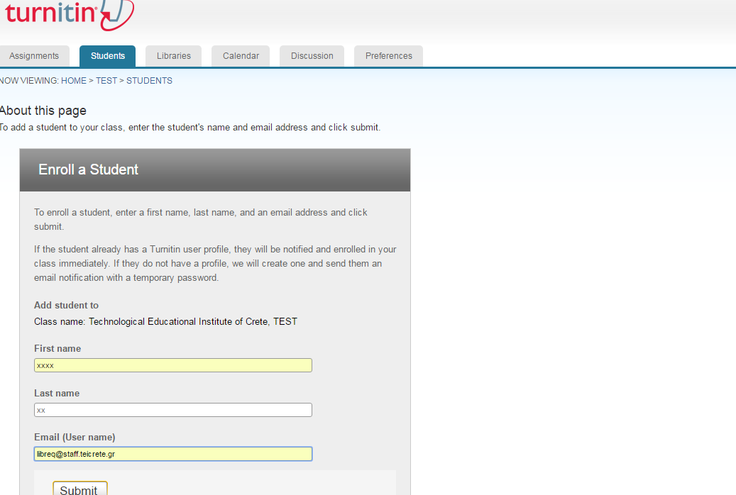
Προσθήκη φοιτητών στο Class
Ο φοιτητής που προστίθεται ενημερώνεται μέσω e-mail από το turnitin και ακολουθεί τις οδηγίες για δημιουργία προφίλ

Slide 33
Δελτίο Λογοκλοπής - Originality report
Λίγα λεπτά μετά την ανάρτηση είναι διαθέσιμο το Similarity με το αποτέλεσμα λογοκλοπής σε αριθμητικό ποσοστό. Αν γίνει επανα-υποβολή της πτυχιακής το χρώμα θα είναι γκρι και ο χρόνος που θα χρειαστεί για έκδοση νέου Similarity θα είναι 24 ώρες.

Slide 34
Originality Report
Πατώντας στο Similarity εμφανίζεται το Originality report, το αναλυτικό δελτίο λογοκλοπής. Εμφάνιση λίστας πηγών & ποσοστών λογοκλοπής-Φίλτρα με πολλές επιλογές εξαίρεσης- Κατέβασμα αρχείων- Πληροφορίες κατάθεσης.

Slide 35
Αναλυτική εμφάνιση πηγής
Από το Match Overview επιλέξτε μια πηγή ή πατήστε πάνω στον αριθμό στο κείμενο. Θα εμφανιστεί σε πλαίσιο το κείμενο λογοκλοπής καθώς και η πλήρη εμφάνιση της πηγής στο διαδίκτυο επιλέγοντας μέσα από το πλαίσιο full source view.

Slide 36
Εξαίρεση πηγών
Για να εξαιρέσετε πηγές από τον έλεγχο λογοκλοπής, από το φίλτρο All sources επιλέξτε τις πηγές και πατήστε Exclude. Ακολουθεί επανέκδοση δελτίου και ποσοστού λογοκλοπής.

Slide 37
Εξαίρεση πηγών
Από φίλτρο Filters & Setting μπορείτε να εξαιρέσετε βιβλιογραφία, κείμενο σε quotes, αριθμό λέξεων ή ποσοστό λογοκλοπής. Πατήστε Apply changes.

Slide 38
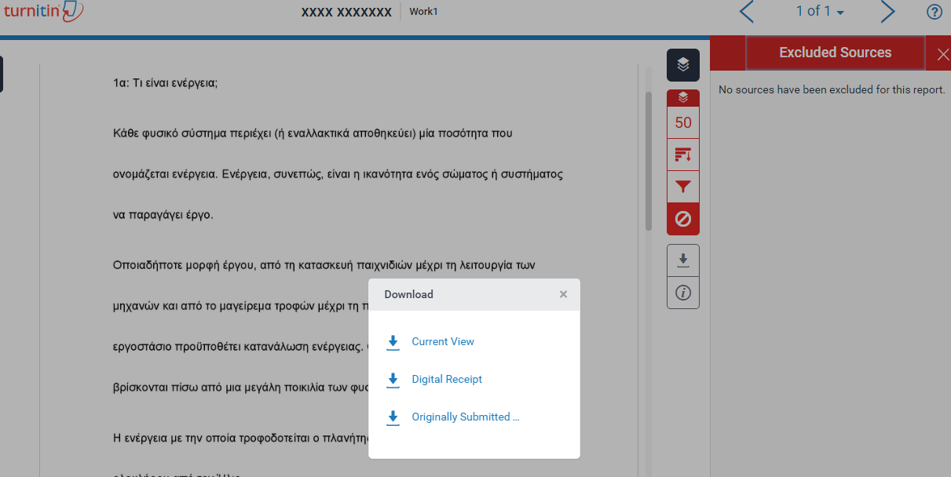
Διαθέσιμα αρχεία
Από το εικονίδιο Download μπορείτε να κατεβάσετε το Originality Report, το ψηφιακό αποδεικτικό κατάθεσης και το υποβληθέν αρχείο πτυχιακής εργασίας.

Slide 39
Πληροφορίες κατάθεσης
Στο τελευταίο στη σειρά εικονίδιο δίνονται αναλυτικές πληροφορίες κατάθεσης.

Slide 40
Σύνοψη, Προτάσεις
Μαθήματα εκμάθησης βιβλιογραφικών παραπομπών
Οδηγός συγγραφής πτυχιακών/μεταπτυχιακών εργασιών και
Eξάσκηση για αποφυγή πλαγιαρισμού
Χρήση λογισμικού/κων -συνέργειες,
Χάραξη κοινής πολιτικής στο θέμα

